Slide 1
Tìm hiểu Amazon Aurora và viết ứng dụng minh họa
Ứng dụng web: Mua bán xe máy

Slide 2
Thành viên thực hiện
Trần Nguyễn Duy Lân – 20110515
Nguyễn Duy Nguyễn – 20110530
Lê Quang Dương - 20110454

Slide 3
1. Amazon Aurora
1.1. Aurora là gì?
Amazon Aurora là một cơ sở dữ liệu tương thích MySQL và PostgreSQL được xây dựng cho cloud, kết hợp hiệu suất và tính khả dụng của các cơ sở dữ liệu thương mại cao cấp với tính đơn giản và hiệu quả về chi phí của các cơ sở dữ liệu mã nguồn mở.
Aurora nhanh:
Gấp 5 lần cơ sở dữ liệu MySQL tiêu chuẩn và nhanh
Gấp 3 lần các cơ sở dữ liệu PostgreSQL chuẩn.
Aurora cung cấp tính bảo mật, tính khả dụng và độ tin cậy của các cơ sở dữ liệu cấp thương mại với chi phí 1/10.
Aurora được quản lý đầy đủ bởi Amazon Relational Database Service (RDS), giúp tự động hóa các nhiệm vụ quản trị tốn nhiều thời gian như cung cấp phần cứng, thiết lập cơ sở dữ liệu, vá lỗi và sao lưu.

Slide 4
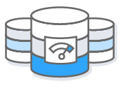
1. Amazon Aurora
1.2. Lợi ích của Aurora
Hiệu năng cao và khả năng mở rộng
Amazon Aurora cung cấp 5X thông lượng của tiêu chuẩn MySQL và 3X thông lượng của PostgreSQL tiêu chuẩn chạy trên cùng một phần cứng.

Slide 5

1. Amazon Aurora
1.2. Lợi ích của Aurora
Tính khả dụng và độ bền cao
Amazon Aurora cung cấp khả năng khả dụng lớn hơn 99,99%.

Slide 6
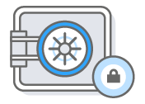
1. Amazon Aurora
1.2. Lợi ích của Aurora
An toàn cao
Amazon Aurora cung cấp nhiều mức độ bảo mật cho cơ sở dữ liệu.

Slide 7
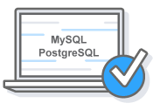
1. Amazon Aurora
1.2. Lợi ích của Aurora
Tương thích MySQL và PostgreSQL
Công cụ cơ sở dữ liệu Amazon Aurora hoàn toàn tương thích với các cơ sở dữ liệu mã nguồn mở MySQL và PostgreSQL, thường xuyên cập nhật các tính năng tương thích với các phiên bản mới.

Slide 8
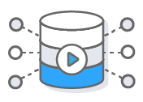
1. Amazon Aurora
1.2. Lợi ích của Aurora
Quản lý hoàn toàn
Amazon Aurora được quản lý đầy đủ bởi Amazon Relational Database Service (RDS).

Slide 9
1. Amazon Aurora
1.2. Lợi ích của Aurora
Hỗ trợ di chuyển
Khả năng tương thích MySQL và PostgreSQL làm cho Amazon Aurora trở thành mục tiêu hấp dẫn cho việc di chuyển cơ sở dữ liệu sang cloud.

Slide 10
2. Phân công nhiệm vụ
MSSV | Họ và Tên | Nhiệm vụ | Đánh giá
20110515 | Trần Nguyễn Duy Lân | Thiết kế trang chủ, xem bảng. Viết các chức năng xem, thêm sản phẩm, login, signup, session. Thiết kế database. Tạo Aurora, EC2 | 100%
20110530 | Nguyễn Duy Nguyễn | Thiết kế trang shop, contact, trang sản phẩm Viết chức năng xóa sản phẩm. Thiết kế database. Tạo Aurora, EC2 | 100%
20110454 | Lê Quang Dương | Thiết kế trang admin, thiết kế các form nhập liệu. Viết chức năng lọc sản phẩm. Tạo Aurora RDS, cài đặt subnet, kết nối EC2 với RDS. Thiết kế, nhập database. Viết báo cáo, PPT | 100%

Slide 11
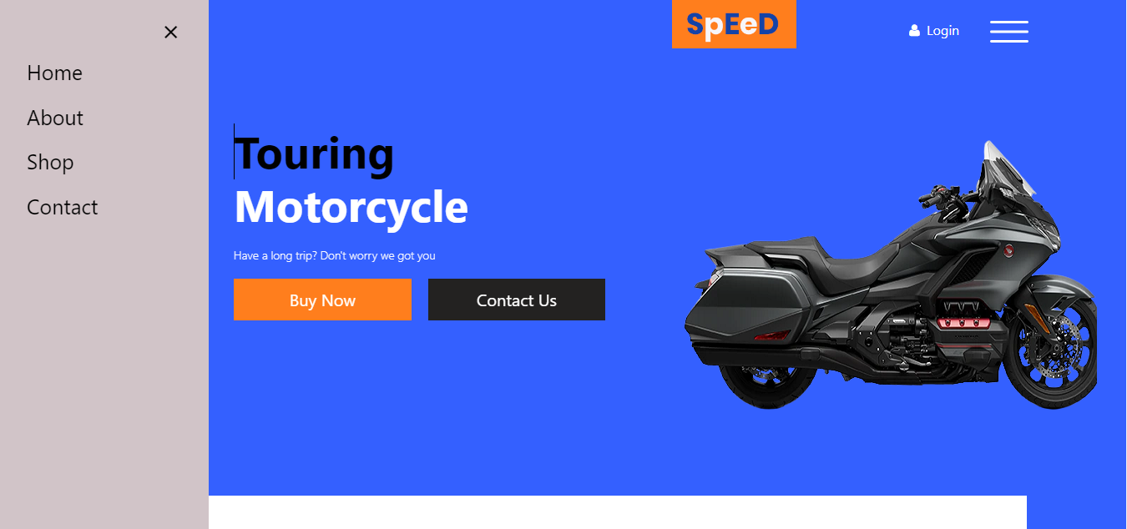
2. Tổng quan trang web
Menu chính

Slide 12
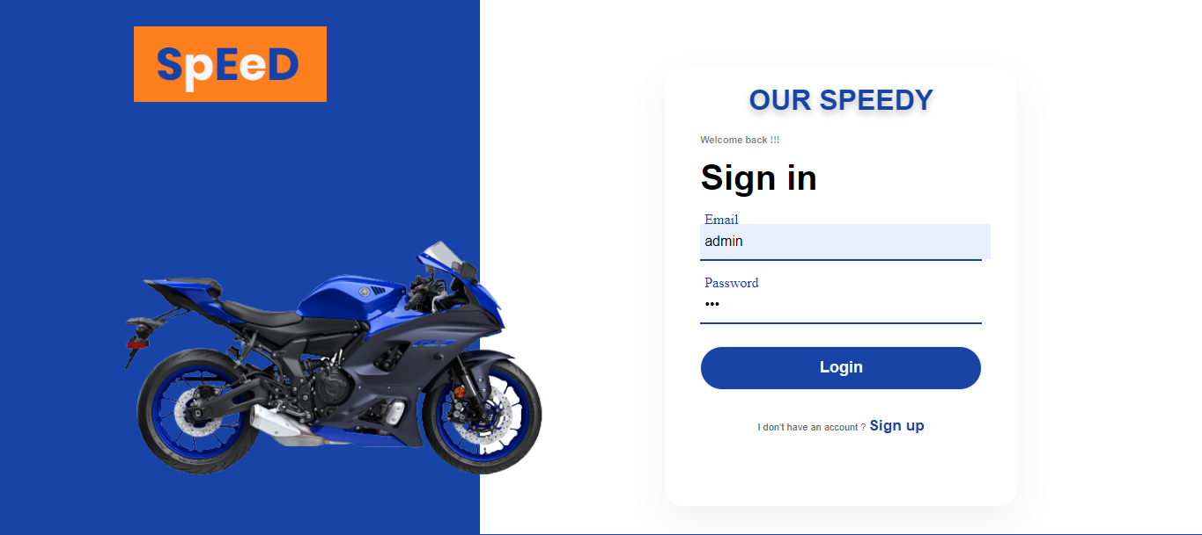
2. Tổng quan trang web
Trang login

Slide 13
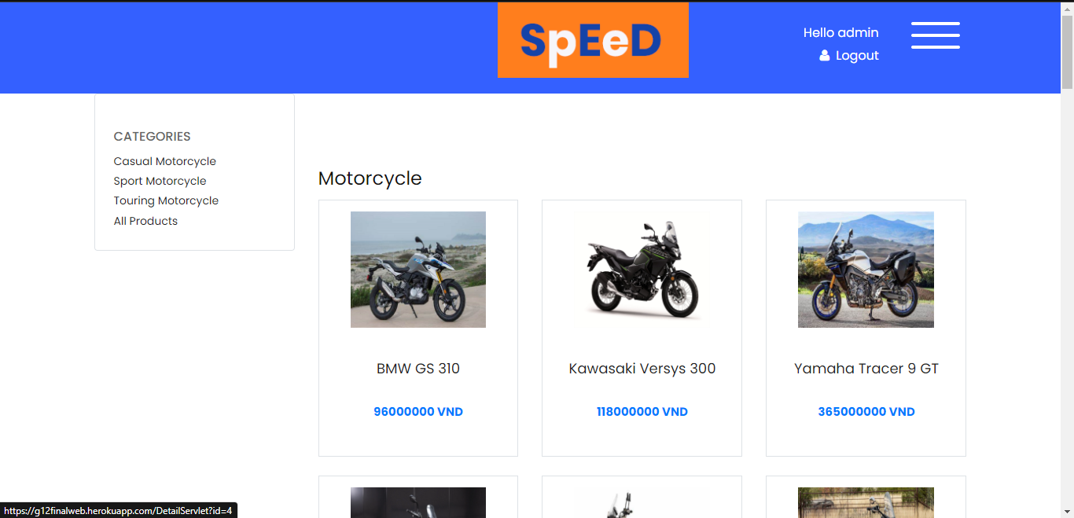
2. Tổng quan trang web
Trang xem sản phẩm

Slide 14
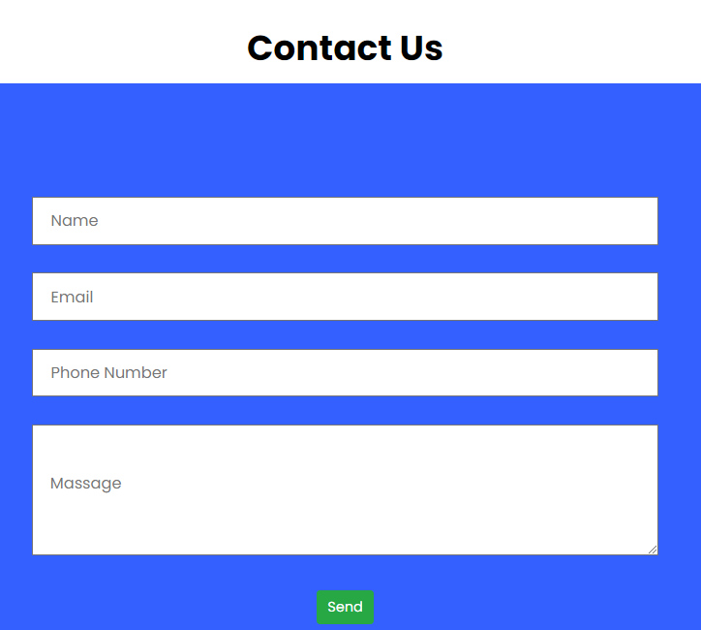
2. Tổng quan trang web
Trang contact

Slide 15
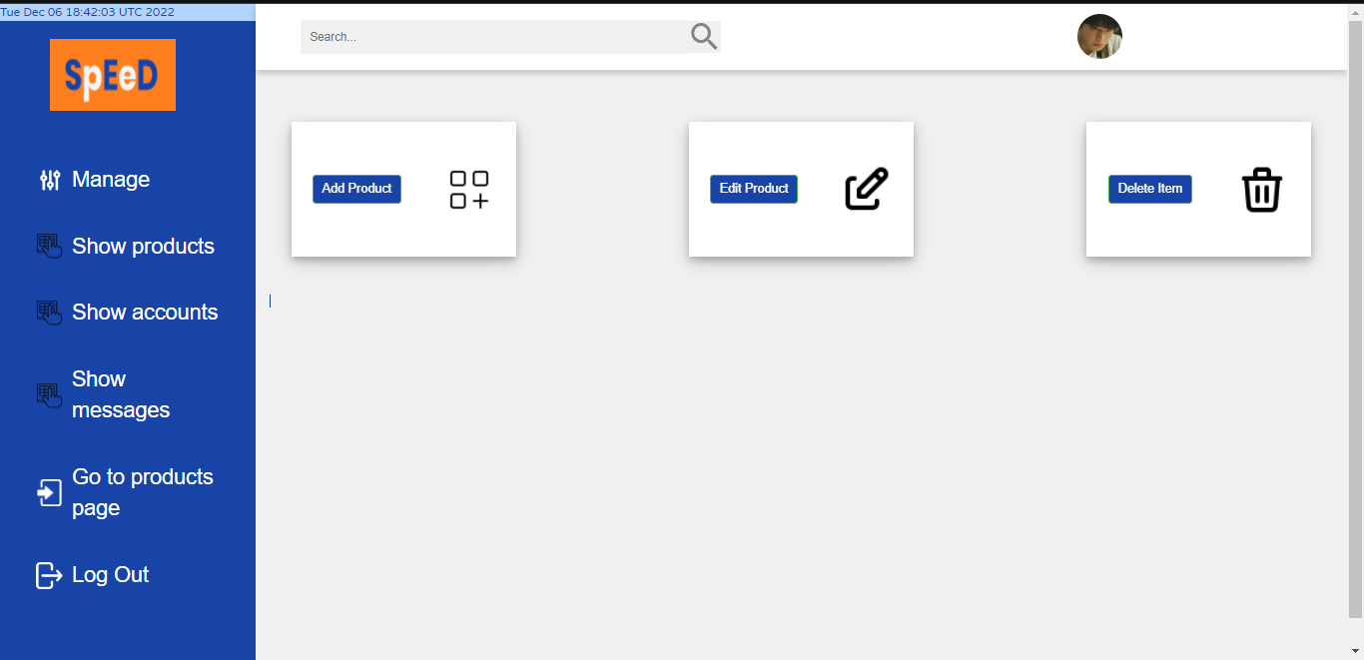
2. Tổng quan trang web
Giao diện admin

Slide 16
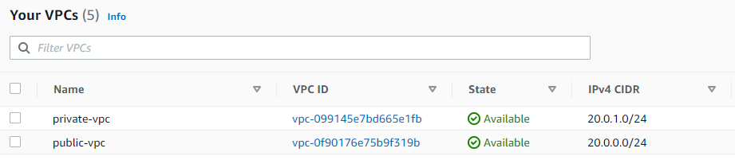
3. Cài đặt các dịch vụ AWS
Tạo VPC có:
Public subnet: 20.0.0.0/24
Private subnet: 20.0.1.0/24

Slide 17
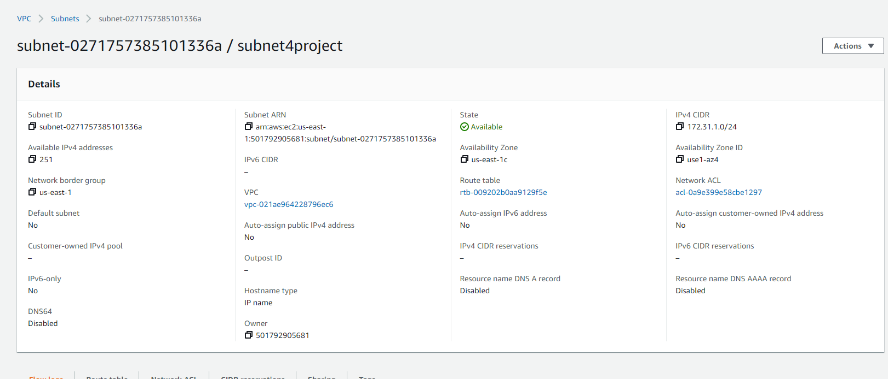
3. Cài đặt các dịch vụ AWS
Tạo subnet:

Slide 18
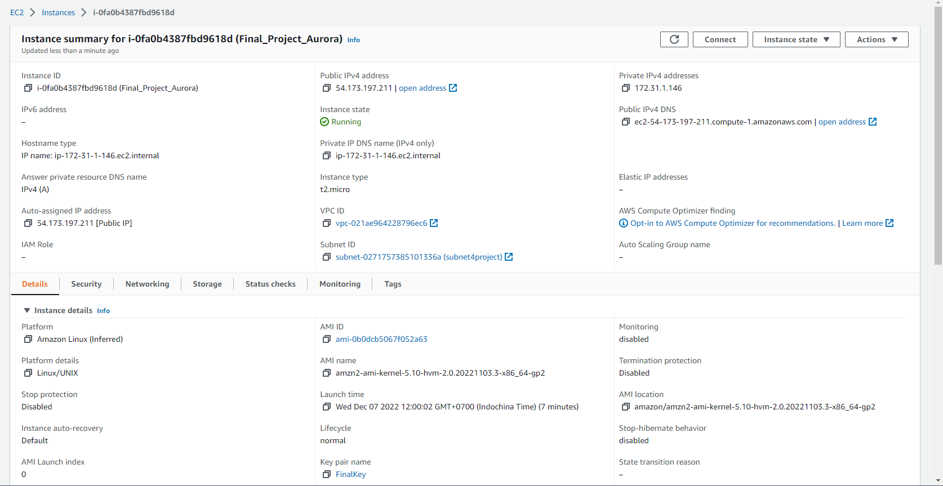
3. Cài đặt các dịch vụ AWS
Tạo EC2:

Slide 19
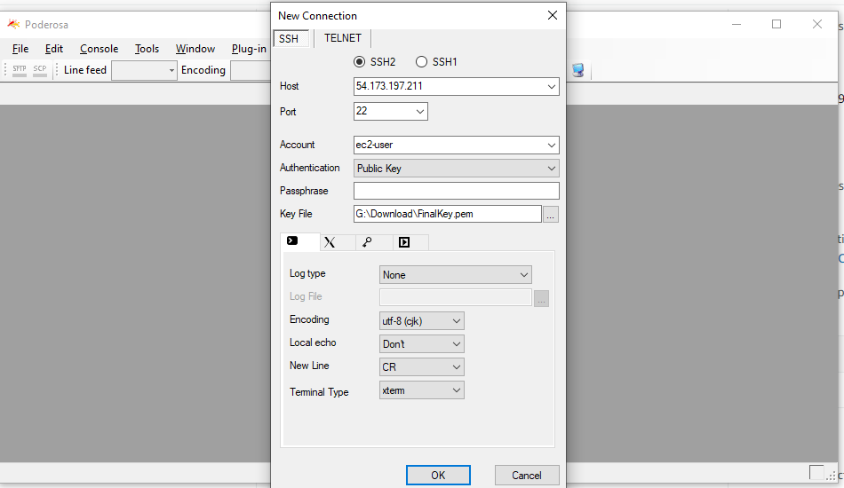
3. Cài đặt các dịch vụ AWS
Dùng poderosa connect tới máy chủ EC2:

Slide 20
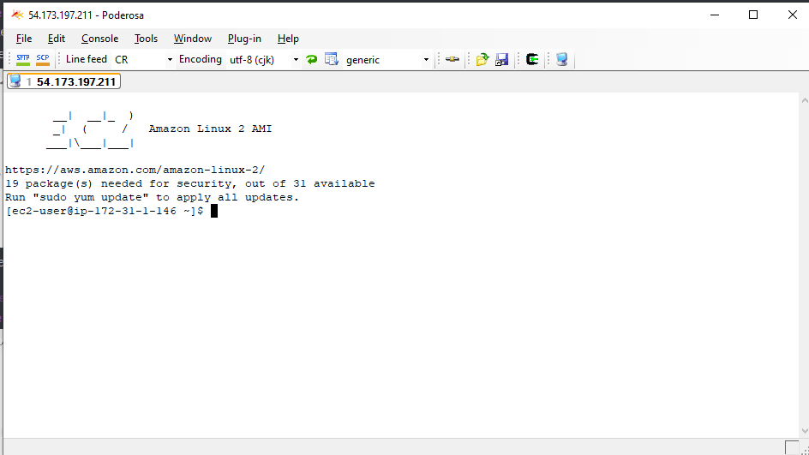
3. Cài đặt các dịch vụ AWS
Dùng poderosa connect tới máy chủ EC2: Thành công

Slide 21
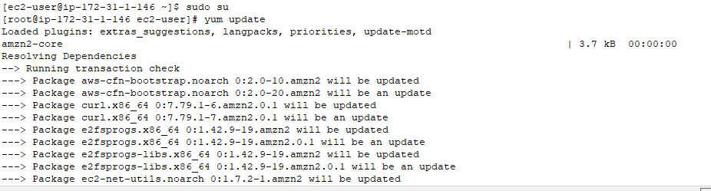
3. Cài đặt các dịch vụ AWS
Tiến hành update EC2 instance

Slide 22
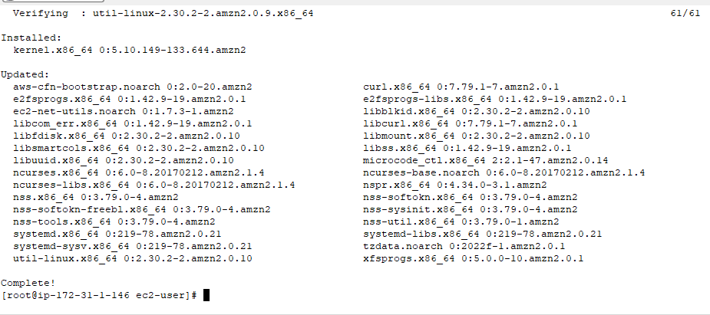
3. Cài đặt các dịch vụ AWS
Tiến hành update EC2 instance: Update thành công

Slide 23
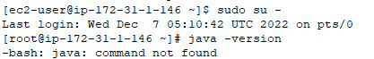
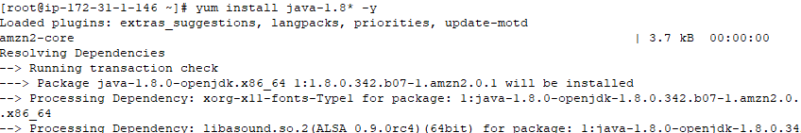
3. Cài đặt các dịch vụ AWS
Tiến hành kiểm tra java có tồn tại hay chưa trên máy chủ
Cài java 1.8

Slide 24
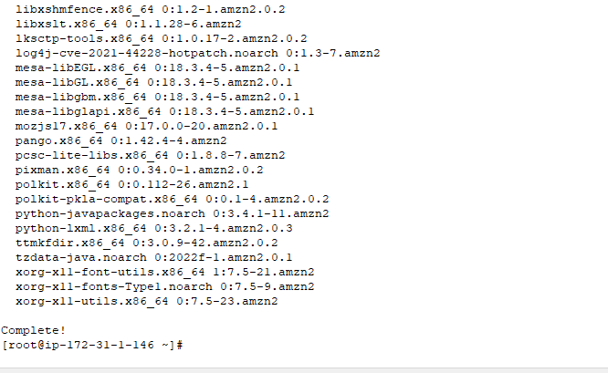
3. Cài đặt các dịch vụ AWS
Tiến hành kiểm tra java có tồn tại hay chưa trên máy chủ
Cài java 1.8

Slide 25
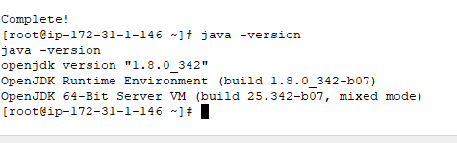
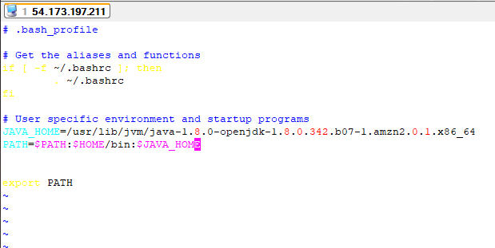
3. Cài đặt các dịch vụ AWS
Kiểm tra Java:
Cài đặt môi trường JAVA_HOME cho máy chủ:

Slide 26
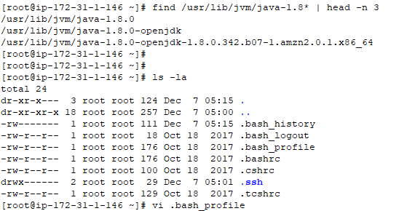
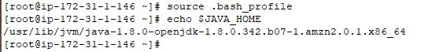
3. Cài đặt các dịch vụ AWS
Kiểm tra => Cài thành công:

Slide 27
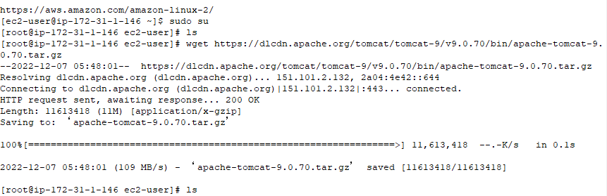
3. Cài đặt các dịch vụ AWS
Cài đặt apache Tomcat 9

Slide 28
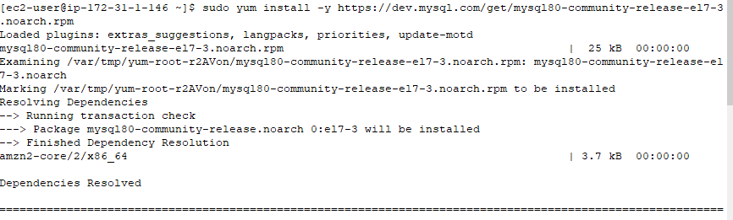
3. Cài đặt các dịch vụ AWS
Cài đặt mysql server

Slide 29
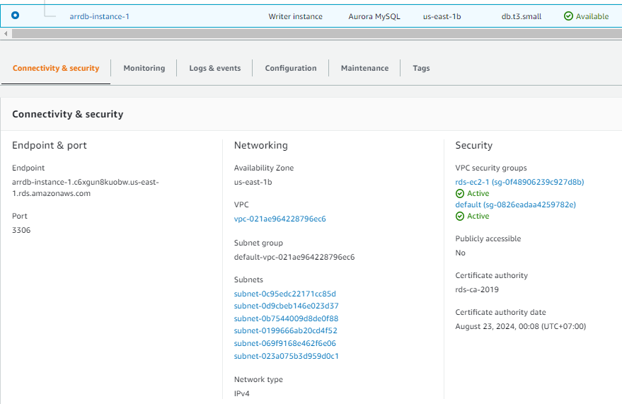
3. Cài đặt các dịch vụ AWS
Tạo Aurora RDS

Slide 30
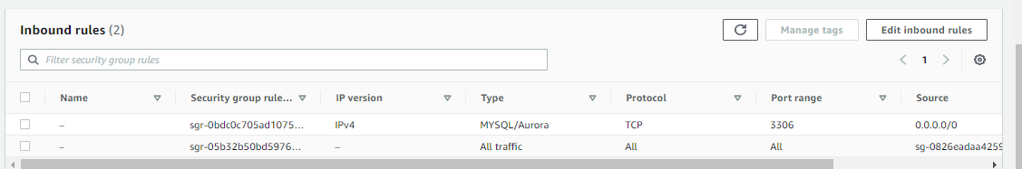
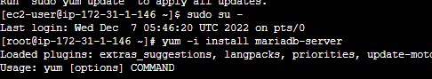
3. Cài đặt các dịch vụ AWS
Cài đặt inbound rules cho security group:
Vào EC2 => Chuột phải => Connect => cài đặt mariadb

Slide 31
3. Cài đặt các dịch vụ AWS
Cài đặt inbound rules cho security group:
Vào EC2 => Chuột phải => Connect => cài đặt mariadb, mysql

Slide 32
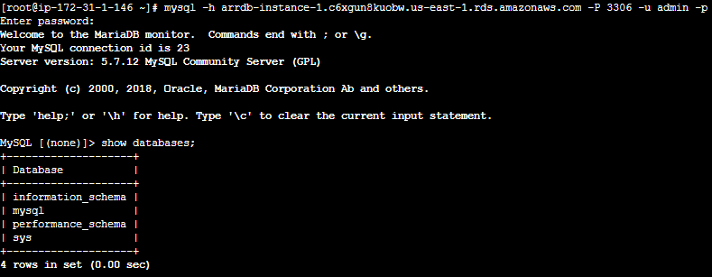
3. Cài đặt các dịch vụ AWS
Connect EC2 vào RDS:

